Slide 1
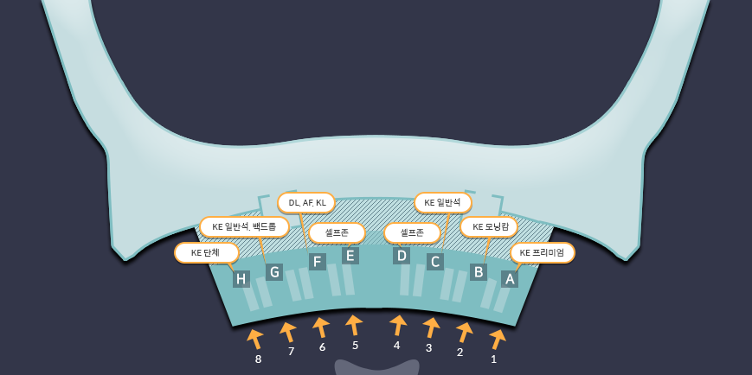
인천공항 제2여객터미널“은행 환전소 위치”안내
(외국인근로자 출국만기보험금 공항환전 수령)
▣ 적용일자 : 2018. 1. 18 ▣
Shinhan
신한
268 Gate 입구
수유실 맞은 편
(직원 방문 교부)
Woori
우리
KEB
하나
252
Gate
면세구역
249
Gate
면세구역 환전소
2번 출국장
출국심사
1번 출국장
(현금환전 수령)
06:30~21:00
★
★
★
출국
심사대
Shinhan
신한
3F 출국장 Check-In
Woori
우리
KEB
하나
출국장 환전소
(환전수령증 발급)
06:00~20:00

